Slide 1
Ouderen in het verkeer: veilige mobiliteit vereist dat rekening wordt gehouden met ziekten en aandoeningen
Wiebo Brouwer
Emeritus hoogleraar Verkeersgeneeskunde en Neuropsychologie Rijksuniversiteit Groningen
UMCG Neurologie
RUG Psychologie
Masterclass 11 januari 2017

Slide 2
Mobiliteit en Veiligheid
Zelfstandige verkeersdeelname is erg belangrijk om onafhankelijk te leven
Alternatieven voor de auto zijn vaak problematisch voor ouderen
In Nederland is de fiets erg belangrijk vergeleken bij andere landen
Gemiddeld gaat bij het ouder worden de gezondheid achteruit, leidend tot functieafname
Lichamelijke kwetsbaarheid neemt toe
Beperkingen van de informatieverwerking
Grote individuele verschillen
Notes:
Figuren toevoegen over verandering in mobilteitspatronen en over de voor- en nadelen van verschillende vervoerswijzen

Slide 3
De beste 5 voorspellers van subjectief welzijn van ouderen (Rybash, Roodin &Hoyer, 1995)
Inkomen
Gezondheid
Mate van sociale interactie
Onafhankelijk wonen
Beschikbaarheid van vervoer

Slide 4
Maatschappelijke trends ten aanzien van ouderen
Meer ouderen relatief en absoluut tot 2040. Grootste toename relatief bij oudere ouderen.
Langer zelfstandig wonen wens en noodzaak
Verderweg wonen van eventuele mantelzorger
Hierbij hoort behoefte aan zelfstandige mobiliteit
Minder steun vanuit overheid
Meer marktwerking:
veel nieuwe ontwikkelingen
behoefte aan onafhankelijk advies ? (ouderenbonden, VVN, consumentenorganisaties)

Slide 5
Trends in de mobiliteit van ouderen
Meer van reizen afhankelijke levensstijl
Toenemend belang auto vooral ten koste van OV
Meer vrouwen als autobestuurder en op de fiets
Elektrische fiets rukt op
Scootmobiel en brommobiel zijn niet meer weg te denken
Auto’s worden “gemakkelijker” en veiliger
Veel mensen met chronische aandoeningen en chronisch medicijngebruik zelfstandig op pad

Slide 6
Toename fietsgebruik sinds 2000
Fietsers leggen langere afstanden af. Fietsers hebben sinds 2000 in totaal 14 procent meer kilometers afgelegd. Deze toename geldt voor alle reismotieven, behalve voor het winkelen.
Vooral ouderen zorgden voor de toename van het fietsgebruik. Enerzijds omdat er meer ouderen zijn, anderzijds doordat zij vaker zijn gaan fietsen. De reisafstanden per fiets zijn toegenomen. Dit heeft te maken met de schaalvergroting van voorzieningen en het uitdijen van het stedelijk gebied.
6 procent van de Nederlanders boven de 12 jaar had in 2011 een elektrische fiets. E-bikekilometers betreffen vooral nieuw vervoer en vervangen daarnaast de gewone fietskilometers. Na 2011 is het percentage bezitters van elektrische fietsen nog sterk toegenomen, vooral bij ouderen.

Slide 7
Dodelijke verkeersslachtoffers naar vervoerswijze en leeftijd (doden per 10⁹ km; 2006-2010)
Notes:
Letselongevallen zijn ongevallen waarbij tenminste een ziekenhuisopname van een van de betrokkenen plaats vond.
Opvallend: Bij automobilisten relatief hoge betrokkenheid jonge mannen en oudere mannen en vrouwen. Bij fietsers relatief erg hoge betrokkenheid bij oudere mannen en vrouwen; begint al vanaf 50 relatief

Slide 8
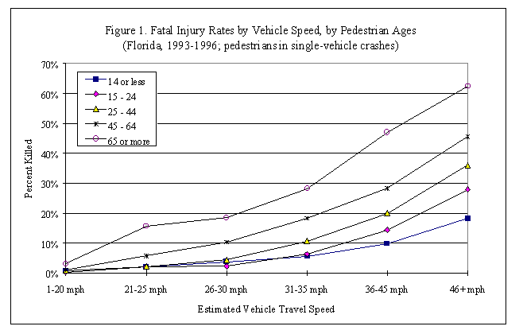
Leeftijd en lichamelijke kwetsbaarheid Overlijdensrisico aangereden voetgangers als functie van botssnelheid en leeftijd.

Slide 9
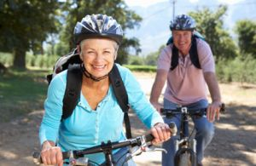
Dodelijke verkeersslachtoffers naar vervoerswijze en leeftijd per 100 uur op de weg (uitgaand van 4, 16 en 64 km/u resp. voor voetgangers, fietsers en automobilisten toegepast op Nederlandse ongevalsgegevens over 2006-2010 afkomstig van SWOV/DVS en CBR )
1/4000
1/10000
http://www.fietsen.123.nl/entry/14000/oudere-fietsers-moeten-een-helm-dragen

Slide 10
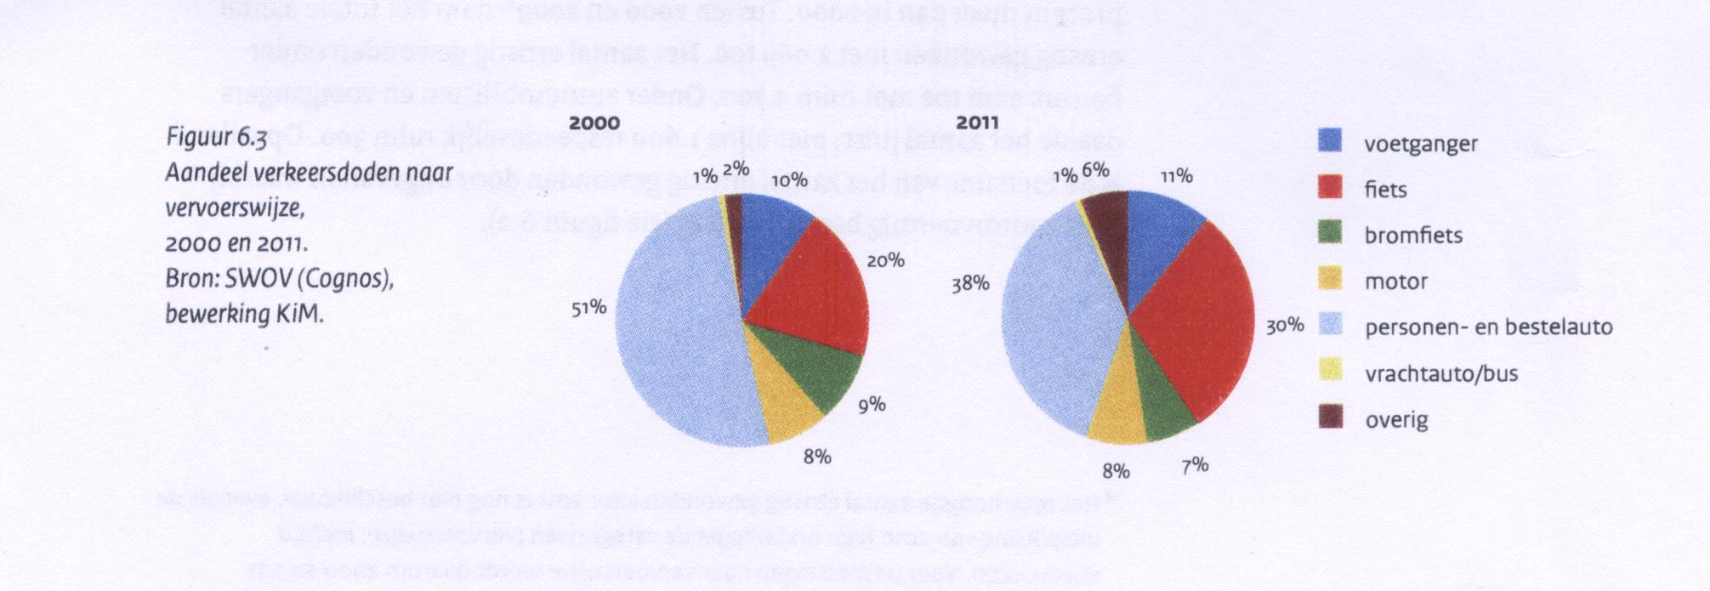
Groter aandeel fietsers bij verkeersslachtoffers
N.B.: ten aanzien van de categorie “overig”: Toenemend aantal slachtoffers onder de bestuurders van scootmobielen. De SWOV doet hier momenteel onderzoek naar.

Slide 11
Aantal ernstig gewonden neemt toe
Het aantal ernstig gewonden daalde licht in de periode 2000-2006,maar steeg tussen 2006 en 2010 met ruim 25 procent. Deze toename heeft vooral te maken met het grotere aantal ongevallen met fietsers waarbij geen motorvoertuigen betrokken waren.
Vooral oudere fietsers zijn vaker slachtoffer. Er zijn niet alleen meer oudere fietsers, zij zijn ook vaker gaan fietsen en hebben per afgelegde kilometer ook nog eens een veel grotere kans om gewond te raken dan jongere fietsers.

Slide 12
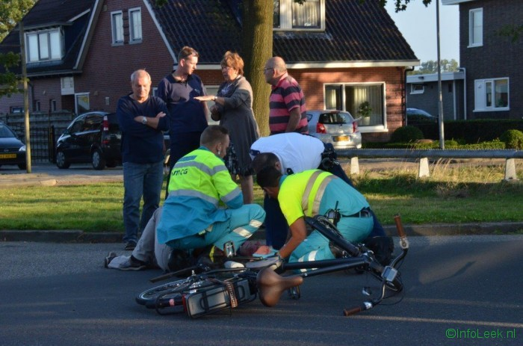
Onlangs werd alarm geslagen door de Nederlandse Vereniging van Trauma Artsen
75 % van de gewonden na val of aanrijding met electrische fiets is ouder dan 55
In de helft van deze gevallen is er hersenletsel
Helmplicht?

Slide 13
3 belangrijke veiligheidsproblemen van oudere bestuurders
Fysieke kwetsbaarheid (eerder letsel, ernstiger letsels, meer complicaties, trager herstel).
Tragere informatieverwerking door sensorische, cognitieve en motorische functiebeperkingen.
Minder goed in staat om meerdere taken tegelijkertijd te doen.
Ernstige problemen in laatstgenoemde 2 domeinen treden vooral op bij visuele en neurologische aandoeningen die vaker optreden naarmate mensen ouder worden maar die lang niet alle ouderen krijgen. Bij “gezonde” ouderen is vooral de fysieke kwetsbaarheid het probleem, maar een moderne auto biedt hier relatief goede bescherming.

Slide 14
De verhouding tussen juridisch schuldige en onschuldige autobestuurders naar leeftijd bij links- en rechtsafslaan: Bij linksaf is er meer tijdsdruk en moeten meer richtingen tegelijk beoordeeld worden
Naar R.J. Davidse (2000) Ouderen achter het stuur (Nederl. cijfers 1994-98)

Slide 15
Compensatie voor problemen met tijdsdruk en time-sharing via hiërarchische taakstructuur van rijtaak
Voorbeelden strategisch: niet rijden na nacht met slecht slapen, autoweg nemen in plaats van binnendoor gaan
Voorbeelden tactisch: niet telefoneren, grotere afstand voorligger, rechter baan houden, veilige snelheid
Voorbeelden operationeel: noodstop voor plotseling overstekend hert; koershouden
Drie niveau’s : strategisch, tactisch en operationeel
Tijdsdruk in het bijzonder op operationele niveau: koershouden en ontwijken van ander verkeer
Keuzen op strategisch en tactisch niveau kunnen tijdsdruk en time-sharing noodzaak op operationeel niveau sterk reduceren

Slide 16
Voertuigen kunnen beter aangepast worden aan de beperkingen van ouderen:
Letselbeperkende maatregelen, ook ten aanzien van voetgangers en fietsers (voorbeeld “voetgangersairbag”)
Vereenvoudigde motorische coördinatieeisen
Fiets: “hulp” bij afstappen (technisch, training?)
Auto: automatische bak, ABS etc.
Botsingvermijdingssystemen en intelligente bestuurdersondersteuning (ADAS)
voortbouwen op bestaande vaardigheid
geen parallelle verwerkingseisen voor nieuwe vaardigheden

Slide 17
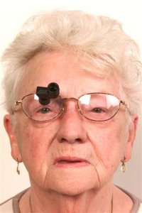
Bestuurders kunnen leren gebruik te maken van hulpmiddelen: v.b.: Bioptische telescoop (onderzoekslijn samen met VISIO, revalidatie slechtzienden).
monoculair
2x - 3x vergroting
gezichtsveld: 15°
gewicht: 12 gr.
Notes:
[demonstrate BTS live if possible]
The bioptic is a small telescope fitted in a normal frame. It is used with one eye and you only look through it for a short moment. You need to tilt your head in a swift movement and back, just like you would look in one of your mirrors. Sometimes I refer to the BTS as your front-facing mirror. Magnification is limited to 3x and your field of view through the telescope is about 15 deg.
Most of the time you don’t look through the BTS, but only at moment when high acuity is demanded.
So this is the solution for people with reduced acuity. Still, it is not the solution for everyone with reduced acuity. There are strict limits, as where already mentioned by the first speaker in the symposium. To bring these limits back to mind, I will summarize them

Slide 18
13
Notes:
Remember from the previous talks: 0.50 is the current limit for driving a car in Europe. As you will agree with me, almost all details are quite easy to detect and to recognize. Now move a little further to acuity 0.16

Slide 19
road layout
roadsigns\and trafficlights
routesigns
other traffic
VA = 0.16 = 20/125
Notes:
This slide shows a regular traffic situation in the Netherlands as seen by a patient with visual acuity of 0.16 (20/125). This acuity is well below the legally required acuity for driving. However, with this acuity the global traffic situation is clear, only details might be missed. [klik]
Reading of traffic and route signs at distance is difficult and this make it difficult to anticipate oncoming traffic situations.
The traffic lights can be seen easily, if we focus on the sidewalk than we two pedestrians preparing to cross the street that you might have missed before.
People with reduced acuity might benefit from a visual aid which provides instantaneous magnification for a short time and only for certain small parts in the scene.

Slide 20
Verkeersdeelnemers kunnen beter rekening houden met zwakke punten van ouderen:
Handhaving van voorspelbaar verkeersgedrag van alle weggebruikers
Geen grote snelheidsverschillen tussen verkeersdeelnemers die op hetzelfde punt komen
Verkeersdeelnemers gelegenheid geven hun verkeerskennis en -vaardigheden geregeld te laten beoordelen en zo nodig verkeerseducatie te volgen (kalibratie)
Bij het verkeersgedrag beter rekening houden met veiligheid ( b.v. dragen van een valhelm op de fiets)

Slide 21
Rijgeschiktheidskeuring van oudere automobilisten: slechts beperkt toepasbaar !
Het onevenwichtige basisniveau: Veel meer geschikte dan ongeschikte oudere automobilisten!
Algemene toepassing selectieinstrumenten wordt afgeraden vanwege te verwachten grote aantallen onterecht afgekeurden
Selectieinstrumenten dus alleen in risicogroepen met meer gebalanceerde basisniveau’s.
Algemene “keuring” is dan een screening op deel uitmaken van risicogroepen
Regeling Eisen geschiktheid 2000
O.a visuele en neurologische aandoeningen

Slide 22
Regeling Eisen Geschiktheid 2000 vastgesteld door het Ministerie van Infra-structuur en Milieu en uitgevoerd door het CBR
Ongeschiktheid voor groep 2 rijbewijzen bij diagnose dementie onafhankelijk van ernst.
Bij lichte dementie (CDR 1) kan na een testrit tot rijgeschiktheid voor groep 1 rijbewijzen worden besloten voor maximaal 1 jaar.
Bij zeer lichte dementie (CDR 0,5) is de maximale duur van de geschiktheid 3 jaar als naast een als voldoende beoordeelde testrit ook een positieve uitkomst van een recent afgenomen neuropsychologisch onderzoek aanwezig is.

Slide 23
Geen meldplicht, wel een morele plicht ?
Arts en zijn collega’s in de Gezondheidszorg hebben alleen een adviserende functie.
De verantwoordelijkheid om de aandoening te melden ligt bij de patiënt zelf (Eigen Verklaring). Op verzoek van de patiënt, kan de behandelend arts informatie toevoegen.
Als de patiënt zich bij het CBR gemeld heeft, ligt de beslissing bij het CBR . CBR gaat hierbij uit van de Regeling Eisen Geschiktheid 2000. Deze regeling is door het Ministerie van Infrastructuur en Milieu vastgesteld

Slide 24
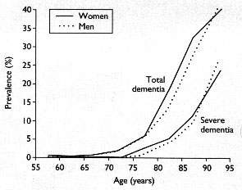
Prevalentie van dementie naar leeftijd (Nederland, jaren negentig)
Notes:
24

Slide 25
CONCLUSIE “systematic review of driving risk and the efficacy of compensatory strategies in persons with dementia” (Man-Son-Hing M, Marshall SC, Molnar FJ, Wilson KG, J Am Geriatr Soc. 2007 Jun; 55(6) : 878-84 ) :
Uit wetenschappelijk onderzoek blijkt dat automobilisten met dementie slechter rijden dan cognitief gezonde automobilisten maar hogere ongevalsbetrokkenheid wordt lang niet altijd gevonden.
Gouden standaard: testritten op de weg: is het niet te ergerlijk en/of gevaarlijk?

Slide 26
Voorspelbaarheid prestaties op testritten
Oorzaak slechte scores testritten volgens de CBR deskundige vooral traagheid en onvermogen om de aandacht te verdelen
Uitslag testrit kan bij ervaren automobilisten die verdacht worden van cognitief verval in ruim 80 % van de gevallen correct voorspeld worden uit neuropsychologisch onderzoek
perceptuele snelheid (b.v. UFOV)
visueel zoeken (Trail Making Test)
constructionele praxis (constructietekeningen)

Slide 27
Ruim 80 % correcte voorspelling is niet altijd genoeg
Betrouwbaarheid scores
Invloed opleiding en cultuur
Invloed nervositeit
Partner is er niet bij
Toevallige weg- en verkeersomstandigheden
Ongeschiktheid kan zich op verschillende manieren uiten afhankelijk van de diagnose. Wellicht moeten tests anders gewogen worden afhankelijk van diagnose.
Rijervaring kan wel benut worden in de testrit maar niet in het neuropsychologisch onderzoek.

Slide 28
FITCI
Door het Ministerie van Infrastructuur en Milieu ingesteld landelijk onderzoeksproject.
Doel: een betrouwbare en revalidatiegerichte
methode ontwikkelen waarmee de rijgeschiktheid bepaald kan worden van ouderen met cognitieve stoornissen.
Deelnemers : Rijksuniversiteit Groningen, Universitair Medisch Centrum Groningen, Stichting Wetenschap-pelijk Onderzoek Verkeersveiligheid, CBR, ZuidOostZorg, Oosterlengte, VU Medisch Centrum en Universitair Medisch Centrum Maastricht.

Slide 29
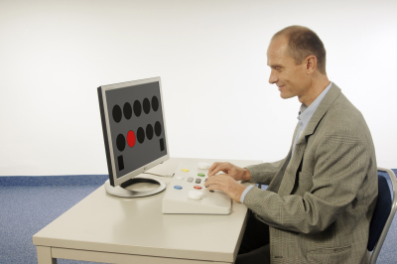
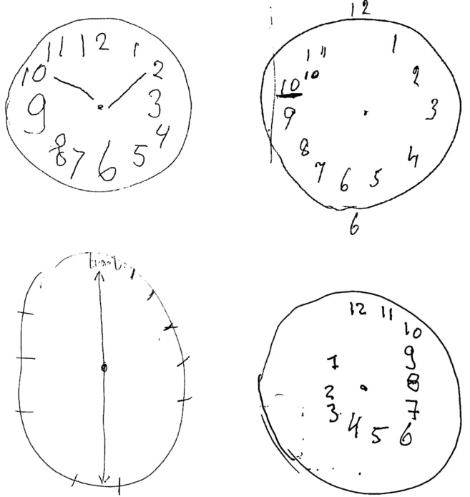
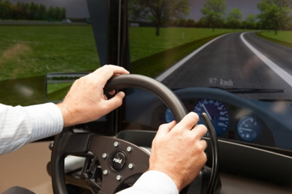
Aanpak is gebaseerd op het UMCG 12DRIVE protocol
2
1
DRIVE

Slide 30
Voorbeeld van een plaatje uit de test voor gevaarherkenning (Vlakveld, SWOV)
Niets doen Gas los Remmen

Slide 31
Beoordeling en verbetering van rijgeschiktheid in de toekomst
Mobiliteitscentra: Onderzoek rijgeschiktheid onderdeel van gezondheidszorg (1½ lijns-centrum; in Drachten: Sûnenz)
Adviseren over en n.a.v. melding bij het CBR
Adviseren over en verwijzen naar revalidatie- en training voor mensen met functiebeperkingen.
“Calibratie” (voorbeeld BROEM-ritten VVN)
Gestandaardiseerde testritten op de weg en in simulator bij rijeducatie en vaardigheidstraining
Advies over mogelijkheden van Intelligente bestuurdersondersteuning bij ouderen
Hoe verder zonder auto?
Openbaar vervoer, speciaal vervoer, brommobiel, scootmobiel?
Veranderde rol mantelzorger; Verliesverwerking

Slide 32
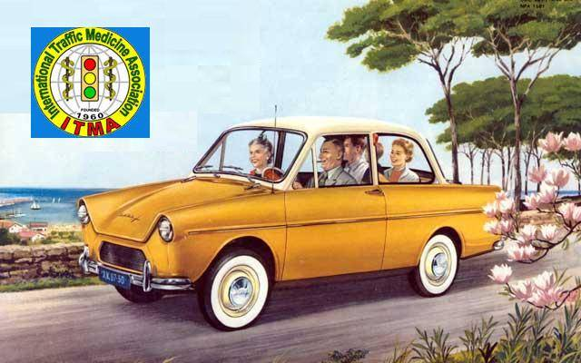
Intelligente systemen die de bestuurder adviseren en zo nodig ingrijpen
Safe mobility for young and old

Slide 33
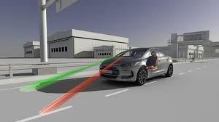
Can ADAS systems compensate for direct and indirect effects?
http://www.youtube.com/watch?v=KrH27x7tamc

Slide 34
Conclusies
Zelfstandige verkeerdeelname te voet, op de fiets en in de auto, is erg belangrijk voor de onafhankelijkheid en het welbevinden van ouderen.
Kernproblemen zijn lichamelijke kwetsbaarheid, mentale snelheid en verdeelde aandacht
De moeilijkheid van verkeersdeelname heb je grotendeels zelf onder controle: veel compensatiemogelijkheden
Voorlichting , training en technologie kunnen de mogelijkheden voor compensatie aanzienlijk vergroten.
Meer aandacht voor het langzaam verkeer, zowel in wetenschappelijk onderzoek als in de praktijkvelden
“Keuren” van oudere chauffeurs is niet het antwoord, behalve in risicogroepen en dan nog moet de keuring revalidatiegericht zijn -> Mobiliteitscentra

Slide 35
Stellingen
De leeftijdskeuring van de rijgeschiktheid moet worden afgeschaft.
Er moet er een multidisciplinair onderzoek van de rijgeschiktheid komen bij risicogroepen gevormd op grond van medische diagnose en ernst van de aandoening.
Valhelmen moeten worden verplicht gesteld voor alle bestuurders en passagiers van tweewielers en scootmobielen

Slide 36
Toelichting op stelling 1
De leeftijdskeuring van de rijgeschiktheid moet worden afgeschaft.
Toelichting: lang niet alle ouderen hebben de functiebeperkingen waardoor ze tot een risicogroep ten aanzien van de rijgeschiktheid behoren. Het is daarom discriminerend om de rijgeschiktheid te onderzoeken op grond van de leeftijd .

Slide 37
Toelichting op stelling 2
Er moet er een multidisciplinair revalidatiegericht onderzoek van de rijgeschiktheid komen bij risicogroepen gevormd op grond van medische diagnose en ernst van de aandoening.
Er zijn grote verschillen in prestaties op testritten op de weg en riskant verkeersgedrag binnen de risicogroepen, Hulpmiddelen, rijlessen en rijervaring spelen een belangrijke rol. Het multidisciplinaire onderzoek moet de kans geven te laten zien dat de praktische rijgeschiktheid voldoende is ondanks de functiebeperkingen.

Slide 38
Toelichting op stelling 3
Valhelmen moeten worden verplicht gesteld voor alle bestuurders en passagiers van tweewielers en scootmobielen.
Toelichting: Valhelmen kunnen met name bij kinderen en ouderen heel veel slachtoffers voorkomen. Maar het zou discriminerend zijn om ze alleen voor deze groepen verplicht te stellen.

Slide 39
De leeftijdskeuring van de rijgeschiktheid moet worden afgeschaft.
Valhelmen moeten worden verplicht gesteld voor alle bestuurders en passagiers van tweewielers en scootmobielen
De verkeersinfrastructuur zal in snel tempo moeten worden aangepast aan de toename van het aantal ouderen in het verkeer.
Het aanleggen van meer asfalt is niet meer nodig.

